Slide 1

SPRAWOZDANIE Z WYKONANIA BUDŻETU GMINY LWÓWEK ORAZ SPRAWOZDANIE FINANSOWE ZA 2023 ROK

Slide 2
Wykonanie dochodów za 2023 rok
 | PLAN | WYKONANIE | % WYKONANIA
DOCHODY BIEŻĄCE | 50.909.161,36 | 49.164.251,54 | 96,57
DOCHODY MAJĄTKOWE | 16.602.494,02 | 13.995.534,85 | 84,30
RAZEM | 67.511.655,38 | 63.159.786,39 | 93,56

Slide 3
Wykonanie dochodów budżetu za 2023 rok
WYSZCZEGÓLNIENIE | PLAN | WYKONANIE | % WYKONANIA
Udziały w PIT | 5.922.561,00 | 5.922.561,00 | 100,00
Udziały w CIT | 266.951,00 | 266.951,00 | 100,00
Podatek od nieruchomości | 10.376.769,00 | 9.646.441,06 | 92,97
Podatek rolny | 1.392.870,00 | 1.363.074,43 | 97,86
Podatek od środków transportowych | 352.227,00 | 339.754,98 | 96,46
Opłata za śmieci | 2.661.946,00 | 2.553.178,18 | 95,92
Dotacje § 2010 i § 2060 | 6.461.027,58 | 6.390.913,50 | 98,92
Dotacje § 2030 | 1.062.154,01 | 1.045.895,72 | 98,47
Subwencja ogółem | 15.030.932,00 | 15.030.932,00 | 100,00
Subwencja uzupełniająca | 2.443.531,50 | 2.443.531,50 | 100,00
Pozyskane środki zewnętrzne inwestycyjne | 16.069.494,02 | 14.003.190,02 | 87,15
Wpływy z dzierżaw | 184.375,00 | 180.219,02 | 97,75
Środki z Funduszu Pomocy | 721.239,42 | 715.939,01 | 99,27
Pozostałe dochody | 4.565.577,85 | 3.257.204,97 | 71,35
SUMA | 67.511.655,38 | 63.159.786,39 | 93,56

Slide 4
Wykonanie dochodów budżetu
za 2023 rok
według największych źródeł
 | PLAN | WYKONANIE | % WYKONANIA
SUBWENCJE | 17.474.463,50 | 17.474.463,50 | 100,00
DOTACJE (na zadania zlecone i własne) | 7.523.181,59 | 7.436.809,22 | 98,86
Dochody majątkowe | 16.602.494,02 | 13.995.534,85 | 84,30
Podatki, opłaty i pozostałe dochody | 25.911.516,27 | 24.252.978,82 | 93,56
SUMA | 67.511.655,38 | 63.159.786,39 | 93,56

Slide 5
realizacja opłaty śmieciowej w 2023 roku
PLAN DOCHODÓW | WYKONANIE | % WYKONANIA
2.661.946,00 | 2.553.178,18 | 95,92
Zaległość na dzień 31 grudnia 2023 r. | 336.073,02
Ilość wysłanych upomnień w celu ściągnięcia zaległości | 627 szt.
Ilość wysłanych tytułów wykonawczych | 321 szt.
Ściągnięte zaległości na podstawie tytułów wykonawczych. | 57.477,40
Liczba osób wynikająca ze złożonych deklaracji objętych systemem odbioru odpadów: | 7.837

Slide 6
Wykaz zaległości podatkowych na 31 GRUDNIA 2023 r.
(wg podatków)
RODZAJ PODATKU | KWOTA
PODATEK OD NIERUCHOMOŚCI w tym z lat ubiegłych – 914.902,28 | 1.177.596,48
PODATEK ROLNY w tym z lat ubiegłych – 34.343,34 | 46.307,04
PODATEK LEŚNY w tym z lat ubiegłych – 58,57 | 318,57
PODATEK OD ŚRODKÓW TRANSPORTOWYCH w tym z lat ubiegłych – 97.425,23 | 115.253,23
PODATEK OD DZIAŁALNOŚCI GOSPODARCZEJ OSÓB FIZYCZNYCH OPŁACANY W FORMIE KARTY PODATKOWEJ | 3.069,47
PODATEK OD CZYNNOŚCI CYWILNOPRAWNYCH | 556,51
PODATEK OD SPADKÓW I DAROWIZN | 0,74
SUMA | 1.343.102,04

Slide 7
Pojęte działania w celu ściągnięcia zaległości podatkowych w 2023 roku
DZIAŁANIA
Ilość upomnień wysłanych podatnikom – 574 szt. na kwotę 937.678,43
Ilość tytułów wykonawczych przesłanych do Urzędów Skarbowych – 247 szt. na kwotę 718.541,68
Na dzień 31.12.2023 r. w Urzędach Skarbowych znajdują się 672 tytuły wykonawcze na kwotę 1.157.731,01 w celu ściągnięcia zaległości
W wyniku działań komorniczych ściągnięto zaległości podatkowe na ogólną kwotę 184.088,59 Ustanowiono hipoteki na ogólną kwotę 917.559,78 z tytułu zaległości podatkowych wobec Gminy Lwówek oraz dokonano zastawu skarbowego w podatku od środków transportu od osób fizycznych na kwotę 81.152,02

Slide 8
Wykonanie wydatków za 2023 rok
 | PLAN | WYKONANIE | % WYKONANIA
WYDATKI BIEŻĄCE | 51.007.779,57 | 47.852.320,10 | 93,81
WYDATKI MAJĄTKOWE | 20.830.091,32 | 17.494.179,81 | 83,99
RAZEM | 71.837.870,89 | 65.346.499,91 | 90,97

Slide 9
Wykonanie wydatków budżetu Gminy za 2023 rok
DZIAŁ | TREŚĆ | PLAN | WYKONANIE | % WYKONANIA
010 | Rolnictwo i łowiectwo | 8.861.621,23 | 6.257.450,96 | 71,61
400 | Wytwarzanie i zaopatrywanie w energię elektryczną, gaz i wodę | 600.000,00 | 479.646,68 | 79,94
600 | Transport i łączność | 12.895.097,39 | 12.003.058,51 | 93,08
700 | Gospodarka gruntami i nieruchomościami | 541.500,00 | 500.925,47 | 92,51
710 | Działalność usługowa | 404.100,00 | 209.808,48 | 51,92
750 | Administracja publiczna | 5.940.769,35 | 5.775.585,23 | 97,22
751 | Urzędy naczelnych organów władzy państwowej, kontroli i ochrony prawa i sądownictwa | 82.231,00 | 82.231,00 | 100,00

Slide 10
Wykonanie wydatków budżetu Gminy za 2023 rok (c.d.)
DZIAŁ | TREŚĆ | PLAN | WYKONANIE | % WYKONANIA
754 | Bezpieczeństwo publiczne i ochrona przeciwpożarowa | 1.035.500,00 | 1.030.365,50 | 99,50
757 | Obsługa długu publicznego | 1.064.000,00 | 1.050.898,06 | 98,77
758 | Różne rozliczenia | 300.000,00 | 0,00 | 0,00
801 | Oświata i wychowanie | 20.839.147,95 | 20.184.604,93 | 96,86
851 | Ochrona zdrowia | 602.183,09 | 462.170,77 | 76,75
852 | Pomoc społeczna | 2.794.086,47 | 2.685.176,51 | 96,10
853 | Pozostałe zadania w zakresie polityki społecznej | 51.529,54 | 51.529,54 | 100,00

Slide 11
Wykonanie wydatków budżetu Gminy za 2023 rok (c.d.)
DZIAŁ | TREŚĆ | PLAN | WYKONANIE | % WYKONANIA
854 | Edukacyjna opieka wychowawcza | 104.500,00 | 90.265,00 | 86,38
855 | Rodzina | 6.542.933,42 | 6.419.330,13 | 98,11
900 | Gospodarka komunalna i ochrona środowiska | 5.038.889,25 | 4.071.975,49 | 80,81
921 | Kultura i ochrona dziedzictwa narodowego | 2.826.813,20 | 2.746.720,30 | 97,17
926 | Kultura fizyczna i sport | 1.312.969,00 | 1.244.757,35 | 94,80
RAZEM |  | 71.837.870,89 | 65.346.499,91 | 90,96

Slide 12
Wykonanie wydatków – dotacje dla jednostek sektorów finansów publicznych przekazane z budżetu gminy za 2023 rok
DOTACJA | PLAN | WYKONANIE | % WYKONANIA
DOTACJA PRZEDMIOTOWA (dla ZGM) | 420.000,00 | 420.000,00 | 100,00
DOTACJA INWESTYCYJNA (dla ZGM) | 25.000,00 | 25.000,00 | 100,00
DOTACJA PODMIOTOWA (dla instytucji kultury) MGOK, Biblioteka: | 1.645.160,00 | 1.628.952,98 | 99,02
DOTACJA CELOWA przekazana innej gminie na zadania bieżące realizowane na podstawie porozumień z innymi j.s.t. (pobyt dzieci w przedszkolu w innej gminie) | 90.000,00 | 67.932,33 | 75,48

Slide 13
Wykonanie wydatków z tytułu dotacji dla stowarzyszeń i organizacji pozarządowych z budżetu gminy w 2023 roku
 | PLAN | WYKONANIE | % WYKONANIA
KOLONIE I WYPOCZYNEK | 40.000,00 | 34.885,00 | 87,22
OCHRONA ZDROWIA OCHRONA ZABYTKÓW | 4.000,00 100.000,00 | 0,00 100.000,00 | 0,00 100,00
OSP DOTACJE BIEŻĄCE OSP DOTACJE INWESTYCYJNE | 189.500,00 750.000,00 | 189.500,00 750.000,00 | 100,00 100,00
SPORT | 80.000,00 | 79.000,00 | 98,75
ROLNICTWO I ŁOWIECTWO | 14.000,00 | 14.000,00 | 100,00
POZOSTAŁA DZIAŁALNOŚĆ | 30.000,00 | 26.407,83 | 88,03

Slide 14
Wykonanie zadań inwestycyjnych z budżetu gminy Lwówek za 2023 rok
Plan | Wykonanie | % Wykonania
20.830.091,32 | 17.494.179,81 | 83,99

Slide 15
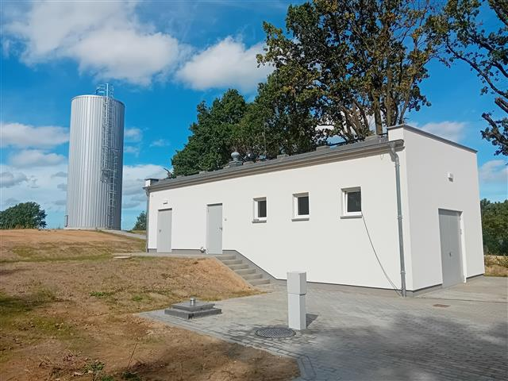
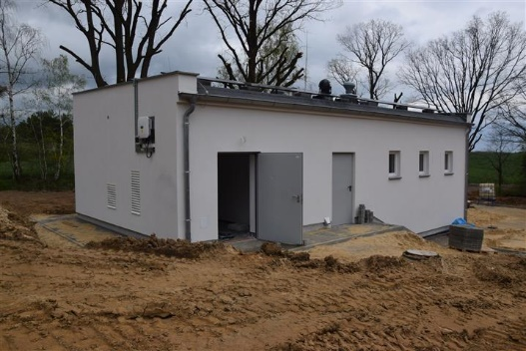
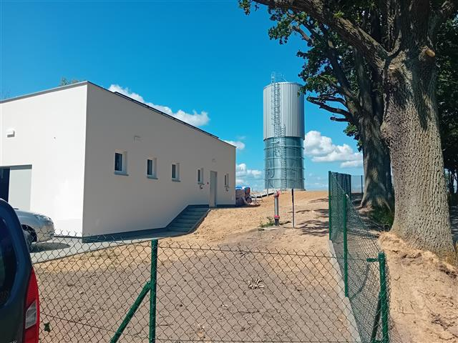
Wykonanie zadań inwestycyjnych z budżetu gminy Lwówek za 2023 rok
Budowa stacji uzdatniania wody - Władysławowo
PLAN | WYKONANIE | % WYKONANIA
3.809.696,77 | 3.809.614,27 | 100,00

Slide 16
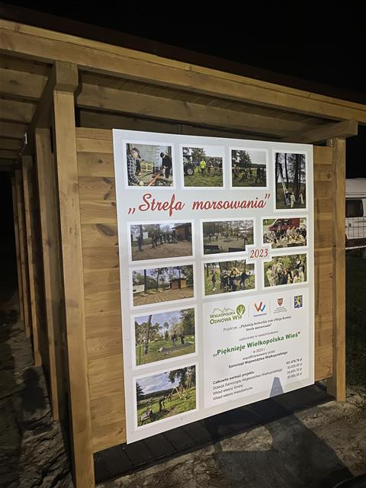
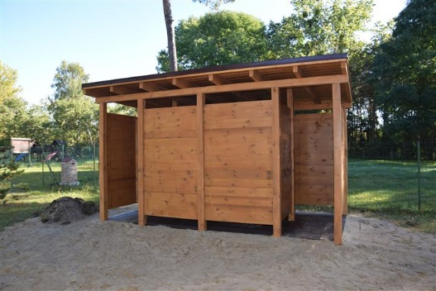
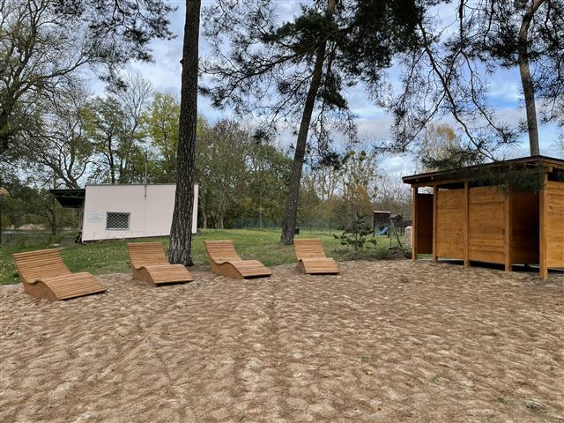
Wykonanie zadań inwestycyjnych z budżetu gminy Lwówek za 2023 rok
Pięknieją Lwóweckie Wsie. Misja Konin. Strefa Morsowania,
PLAN | WYKONANIE | % WYKONANIA
80.620,00 | 80.597,74 | 99,98

Slide 17
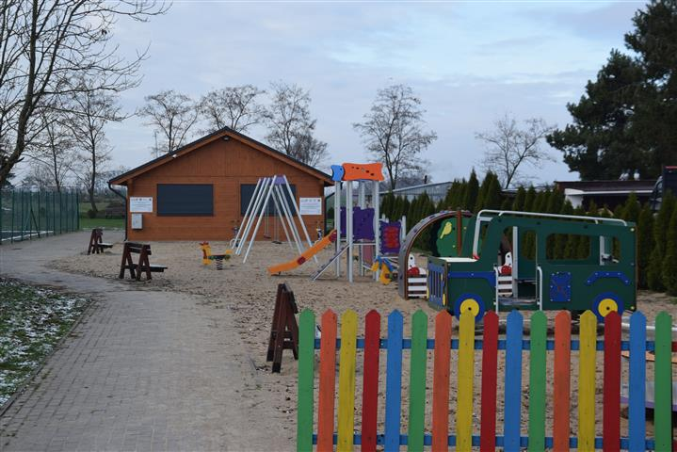
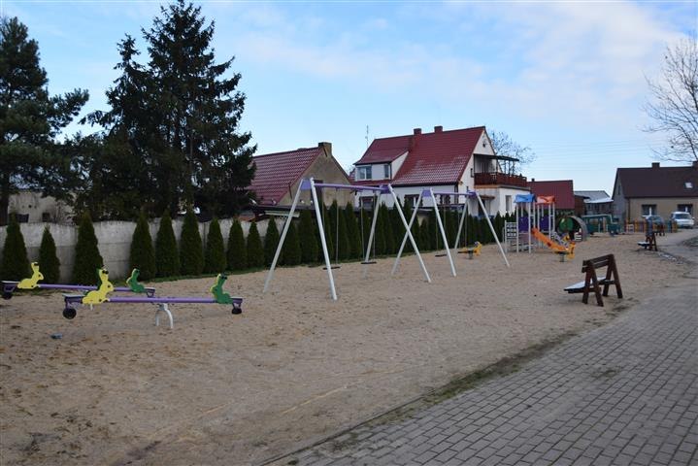
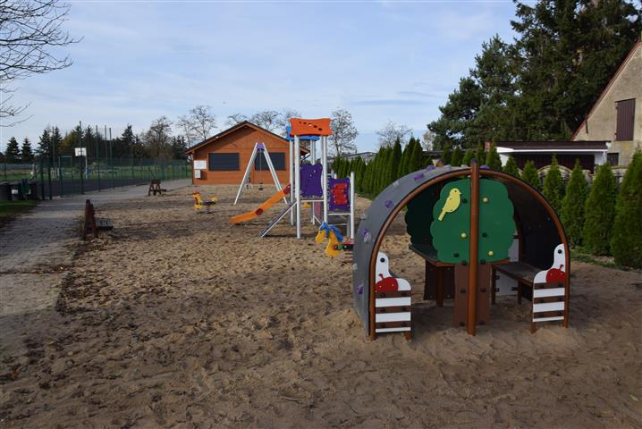
Wykonanie zadań inwestycyjnych z budżetu gminy Lwówek za 2023 rok
Pięknieją Lwóweckie Wsie. Misja Brody. „MAMO, TATO-RAZ, DWA, TRZY HUŚTAWKA, ZJEŻDŻALNIA-JA I TY”.
PLAN | WYKONANIE | % WYKONANIA
106.029,00 | 106.029,00 | 100,00

Slide 18
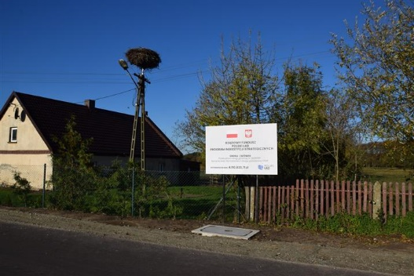
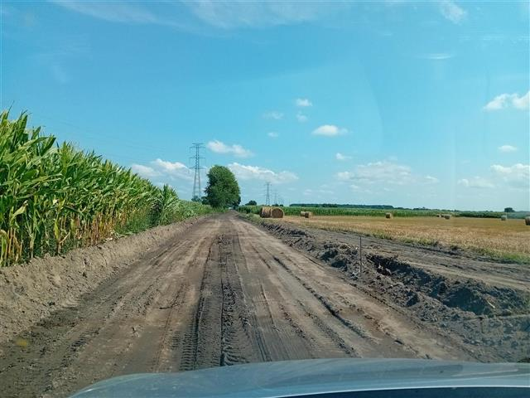
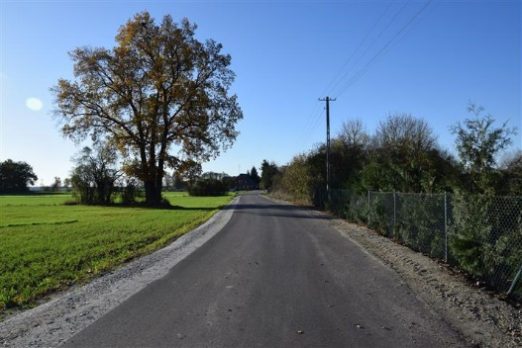
Wykonanie zadań inwestycyjnych z budżetu gminy Lwówek za 2023 rok
Przebudowa drogi gminnej nr 383566P łączącej wieś Wymyślanka z drogą powiatową 1750P
PLAN | WYKONANIE | % WYKONANIA
4.360.833,71 | 4.359.843,39 | 99,98

Slide 19
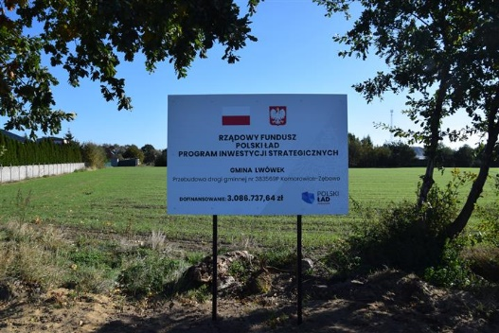
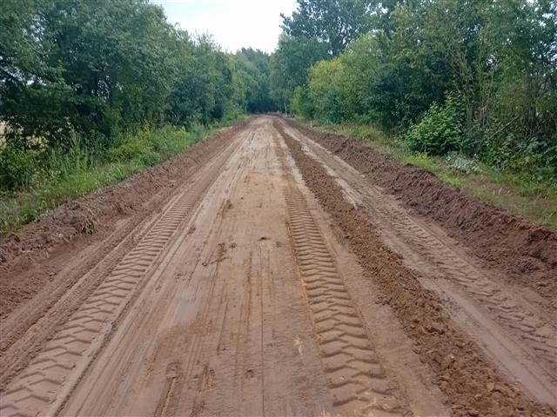
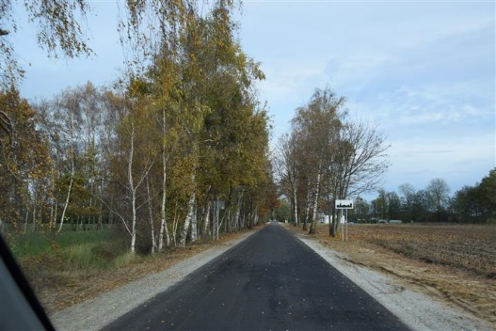
Wykonanie zadań inwestycyjnych z budżetu gminy Lwówek za 2023 rok
Przebudowa drogi gminnej nr 383569P Komorowice-Zębowo
PLAN | WYKONANIE | % WYKONANIA
3.276.737,64 | 3.269.547,53 | 99,78

Slide 20
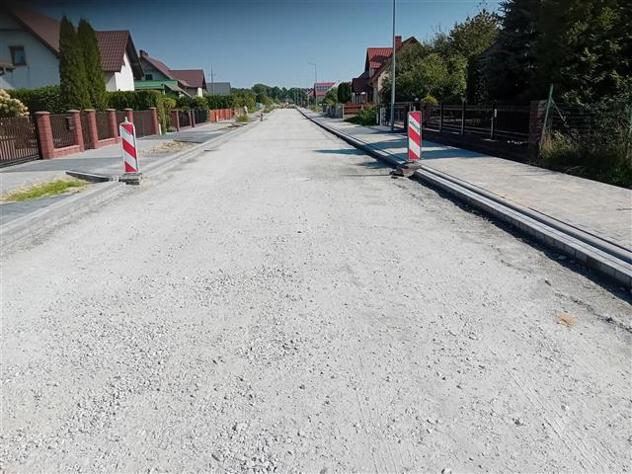
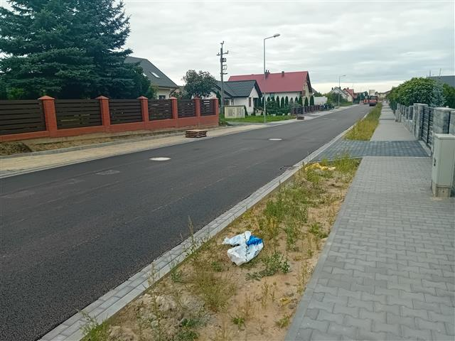
Wykonanie zadań inwestycyjnych z budżetu gminy Lwówek za 2023 rok
Przebudowa ul. Południowej w Lwówku wraz z włączeniem do ul. Kamionki
PLAN | WYKONANIE | % WYKONANIA
2.348.727,91 | 2.299.664,20 | 97,92

Slide 21
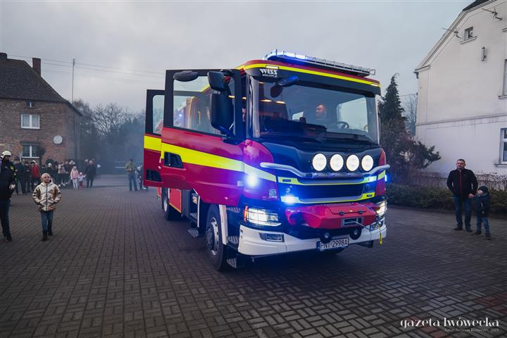
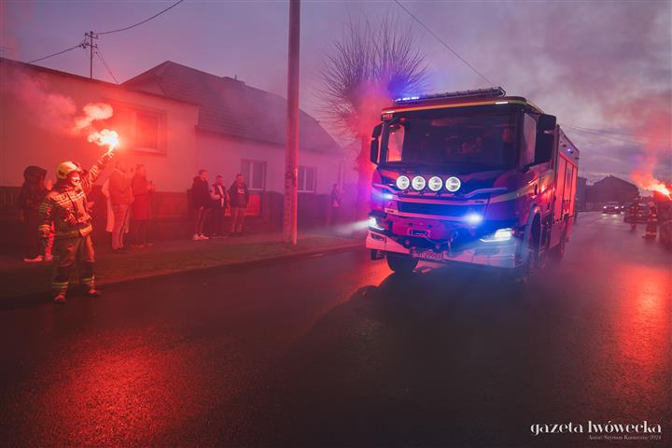
Wykonanie zadań inwestycyjnych z budżetu gminy Lwówek za 2023 rok
Dotacja na zakup samochodu ciężkiego dla OSP Lwówek
PLAN | WYKONANIE | % WYKONANIA
750.000,00 | 750.000,00 | 100,00

Slide 22
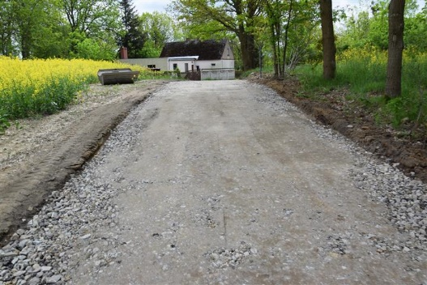
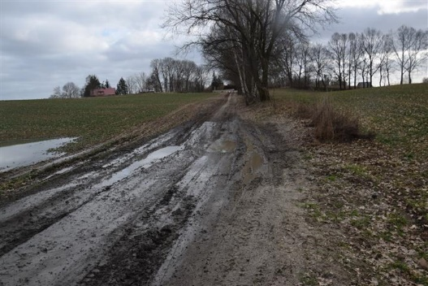
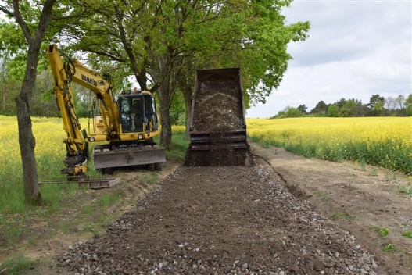
Wykonanie zadań inwestycyjnych z budżetu gminy Lwówek za 2023 rok
Przebudowa drogi gminnej nr 81,82,83 w miejscowości Władysławowo
PLAN | WYKONANIE | % WYKONANIA
100.000,00 | 97.170,00 | 97,17

Slide 23
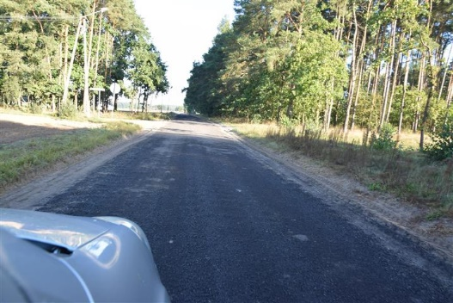
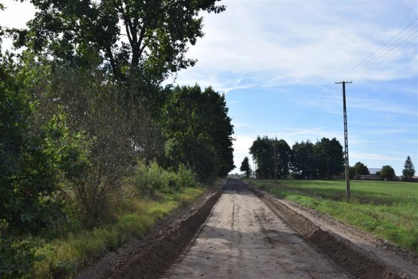
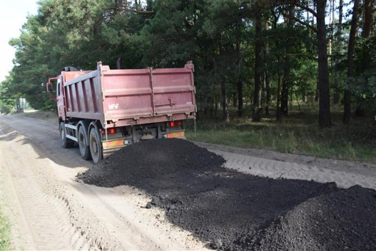
Wykonanie zadań inwestycyjnych z budżetu gminy Lwówek za 2023 rok
Przebudowa drogi gminnej w miejscowości Zębowo – w kierunku Tarnowca
PLAN | WYKONANIE | % WYKONANIA
90.000,00 | 89.790,00 | 99,77

Slide 24
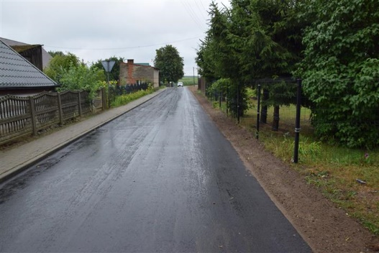
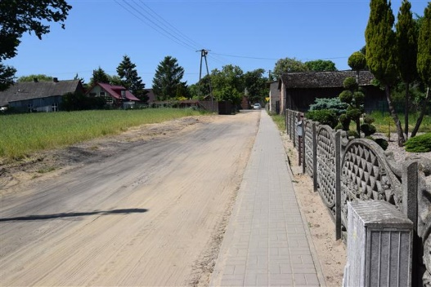
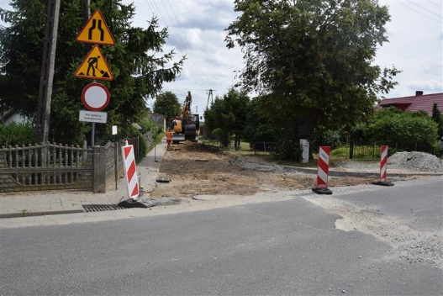
Wykonanie zadań inwestycyjnych z budżetu gminy Lwówek za 2023 rok
Przebudowa drogi gminnej w miejscowości Chmielinko
PLAN | WYKONANIE | % WYKONANIA
328.000,00 | 327.957,18 | 99,99

Slide 25
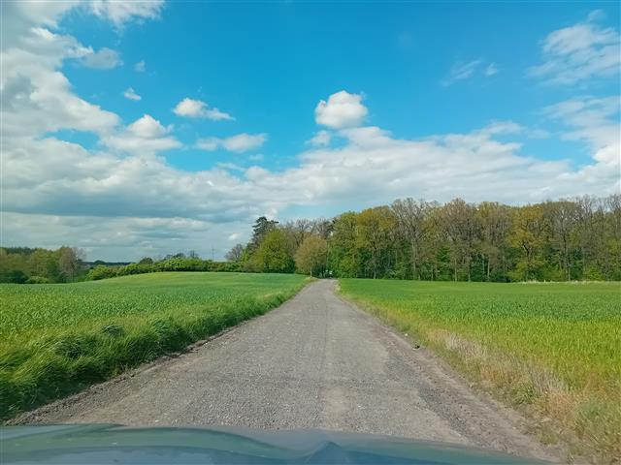
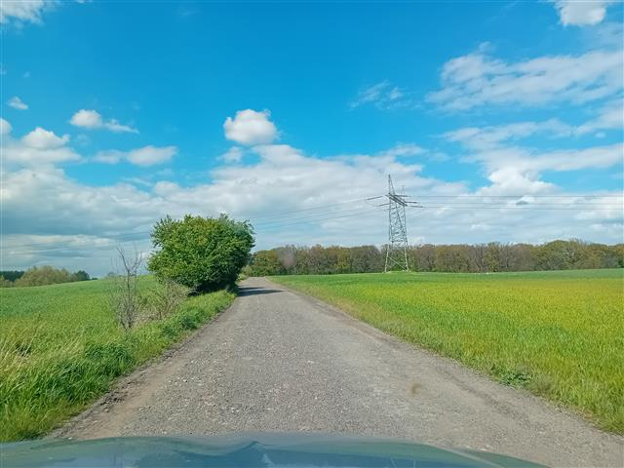
Wykonanie zadań inwestycyjnych z budżetu gminy Lwówek za 2023 rok
Przebudowa drogi gminnej Zgierzynka - Dąbrowa
PLAN | WYKONANIE | % WYKONANIA
98.000,00 | 94.847,76 | 96,79

Slide 26
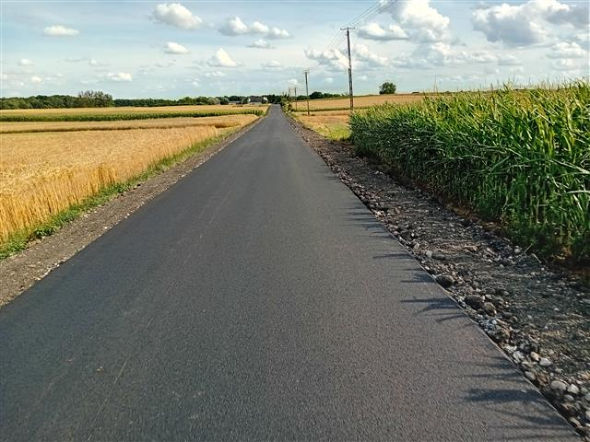
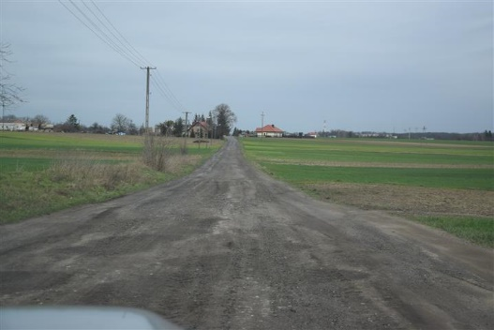
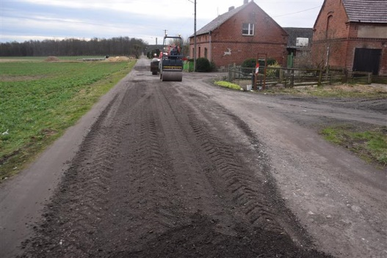
Wykonanie zadań inwestycyjnych z budżetu gminy Lwówek za 2023 rok
Przebudowa drogi gminnej w miejscowości Pakosław
PLAN | WYKONANIE | % WYKONANIA
660.200,00 | 659.241,13 | 99,86

Slide 27
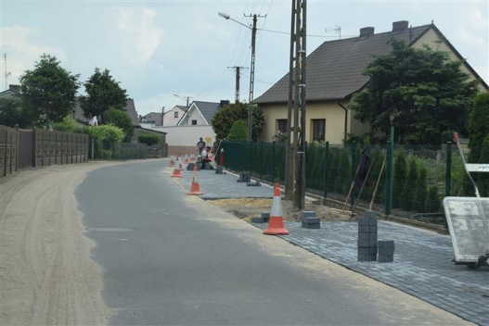
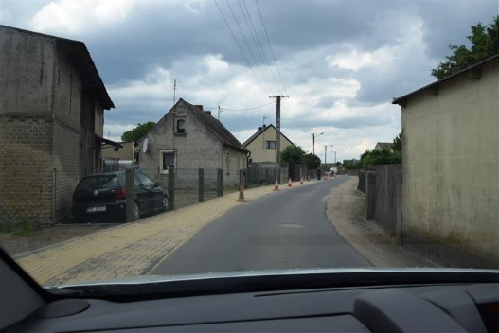
Wykonanie zadań inwestycyjnych z budżetu gminy Lwówek za 2023 rok
Budowa chodnika w miejscowości Zębowo (ul. Miłostowska)
PLAN | WYKONANIE | % WYKONANIA
57.516,48 | 57.516,47 | 100,00

Slide 28
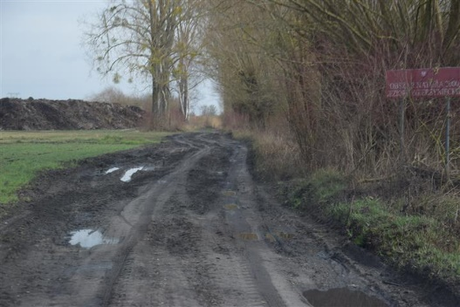
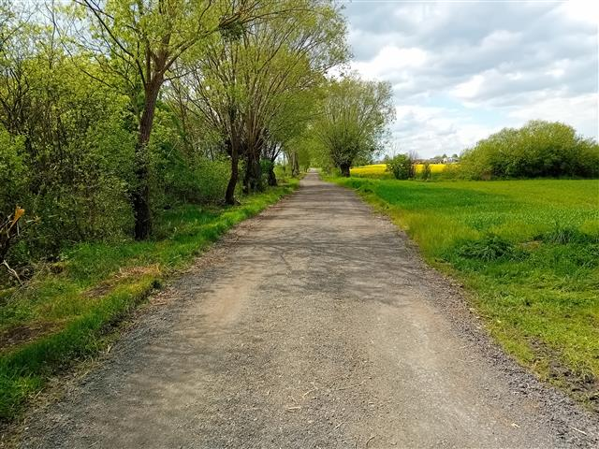
Wykonanie zadań inwestycyjnych z budżetu gminy Lwówek za 2023 rok
Przebudowa drogi gminnej w miejscowości Zgierzynka w kierunku Brodów
PLAN | WYKONANIE | % WYKONANIA
95.000,00 | 76.752,00 | 80,80

Slide 29
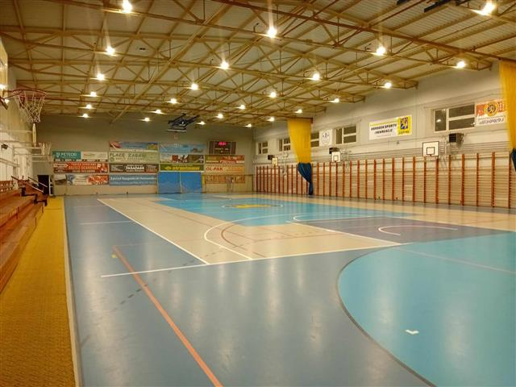
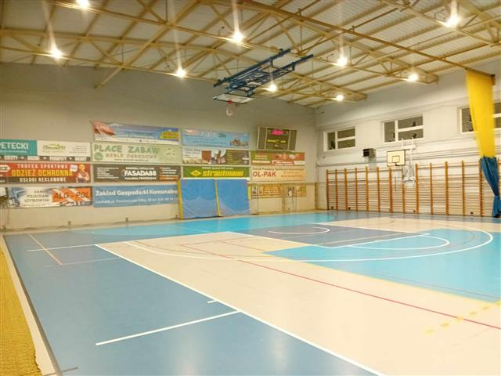
Wykonanie zadań inwestycyjnych z budżetu gminy Lwówek za 2023 rok
Modernizacja hali sportowej w Lwówku - oświetlenie
PLAN | WYKONANIE | % WYKONANIA
80.000,00 | 77.804,84 | 97,26

Slide 30
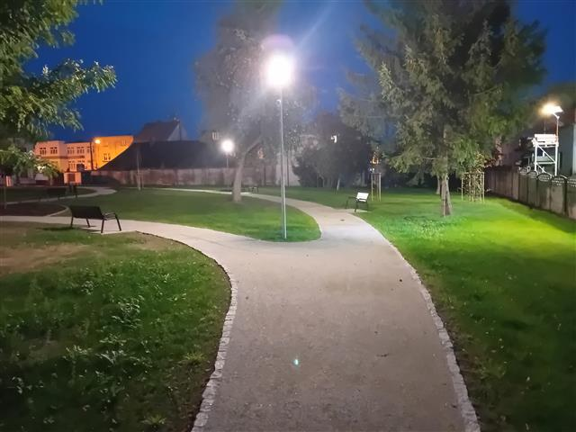
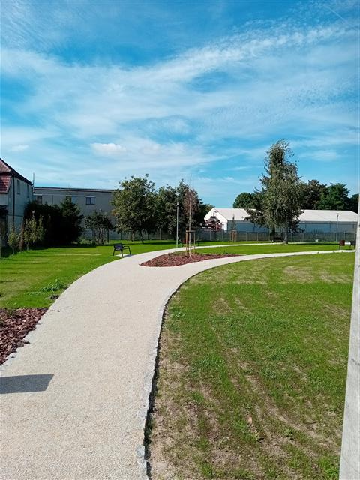
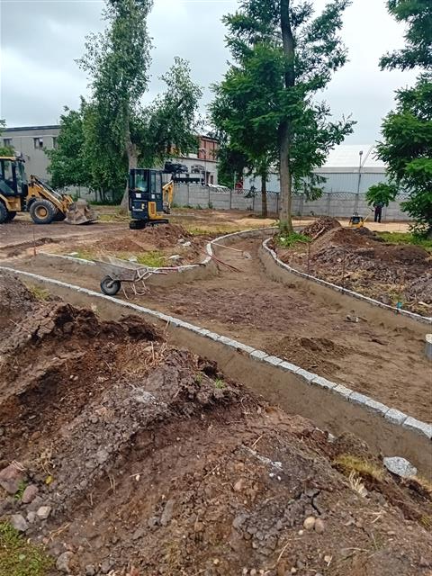
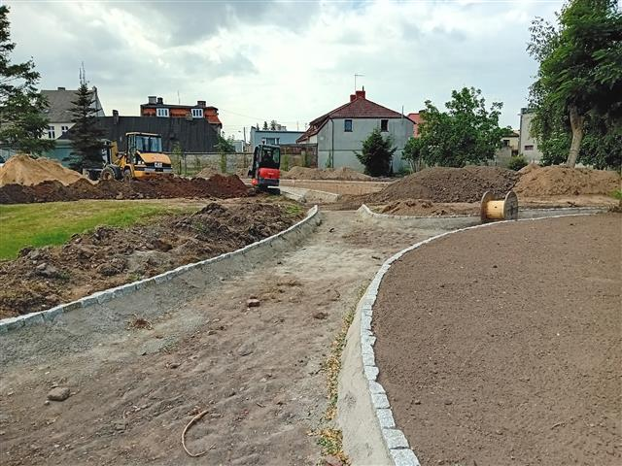
Wykonanie zadań inwestycyjnych z budżetu gminy Lwówek za 2023 rok
Przebudowa pomnika w Lwówku
PLAN | WYKONANIE | % WYKONANIA
147.000,00 | 143.872,25 | 97,88

Slide 31
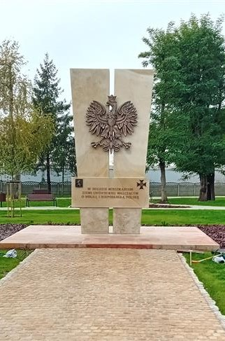
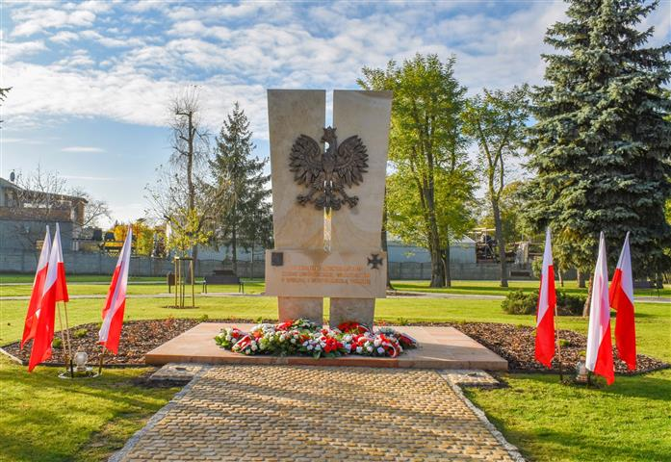
Wykonanie zadań inwestycyjnych z budżetu gminy Lwówek za 2023 rok
Przebudowa pomnika w Lwówku (c.d.)
PLAN | WYKONANIE | % WYKONANIA
147.000,00 | 143.872,25 | 97,88

Slide 32
Wykonanie wydatków zrealizowanych w ramach funduszu sołeckiego za 2023 rok
TREŚĆ | PLAN | WYKONANIE | % WYKONANIA
RAZEM SOŁECTWA GMINY LWÓWEK | 577.607,49 | 573.040,15 | 99,21

Slide 33

Porównanie wykonania dochodów i wydatków bieżących budżetu Miasta i Gminy Lwówek za 2023 r. jako spełnienie wymogu - art. 242 ust. 2 ufp
 | PLAN | WYKONANIE | % WYKONANIA
Dochody bieżące | 50.909.161,36 | 49.164.251,54 | 96,57
Wydatki bieżące | 51.007.779,57 | 47.852.320,10 | 93,81
Różnica | -98.618,21 | +1.311.931,44

Slide 34
Wykonanie ogółem budżetu
Miasta i Gminy Lwówek za 2023 rok
Wykup obligacji w 2023 roku | 1.987.000,00
Przychody – spłata pożyczek | 16.119,00
Emisja obligacji w 2023 roku | 2.000.000,00
Zadłużenie Gminy na dzień 31.12.2023 r. co stanowi: | 12.450.000,00 tj. 19,72% zadłużenia

Slide 35
Wykonanie ogółem budżetu
Miasta i Gminy Lwówek za 2023 rok
 | PLAN | WYKONANIE | % WYKONANIA
DOCHODY | 67.511.655,38 | 63.159.786,39 | 93,56
WYDATKI | 71.837.870,89 | 65.346.499,91 | 90,97

Slide 36
Informacja o stanie mienia komunalnego na dzień 31.12.2023 r.
Wartość mienia ogółem wynosi, w tym: największą grupę stanowią budynki, budowle, obiekty inżynieryjne i urządzenia techniczne |  | 132.819.988,02
Umorzenie mienia |  | 45.420.550,03
Stan gruntów gminnych – 480,1806 ha o wartości, w tym: |  | 7.670.255,31
użytki rolne grunty leśne tereny zabudowane drogi grunty pod wodami nieużytki i inne | 125,0602 ha 9,2978 ha 35,7942 ha 292,8984 ha 10,0100 ha 7,1188 ha
Dochody uzyskane z mienia w 2023 roku wynoszą |  | 871.479,09
Nakłady na mienie gminne wynoszą ogółem: |  | 17.494.179,81

Slide 37
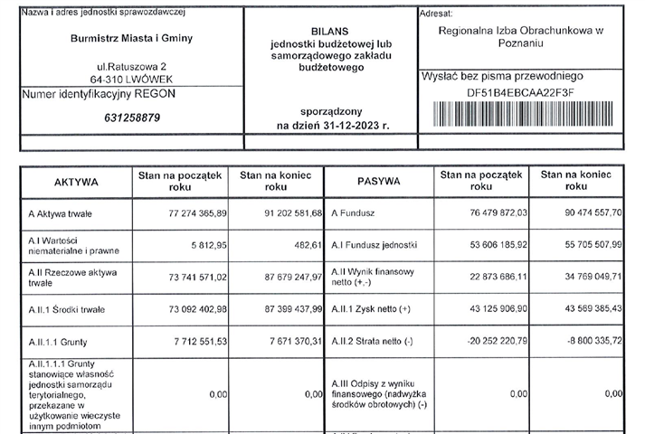
Bilans jednostki budżetowej lub samorządowego zakładu budżetowego za 2023 rok

Slide 38
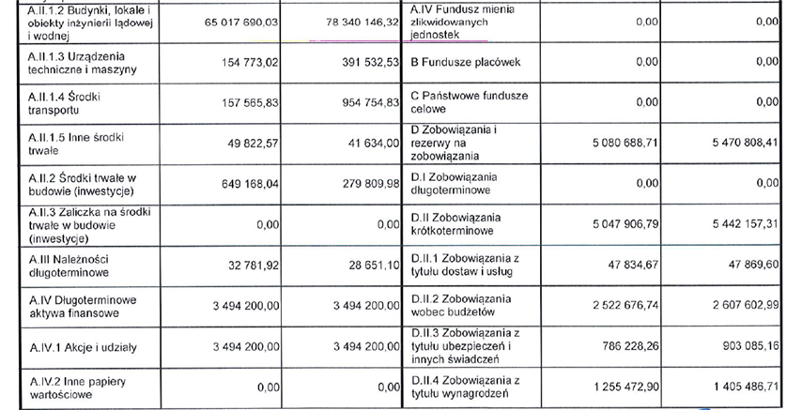
Bilans jednostki budżetowej lub samorządowego zakładu budżetowego za 2023 rok (c.d.)

Slide 39
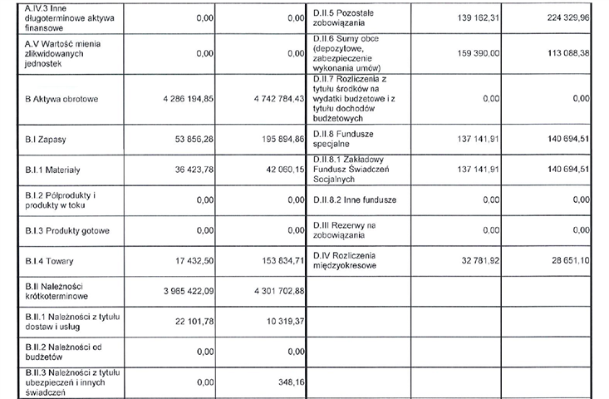
Bilans jednostki budżetowej lub samorządowego zakładu budżetowego za 2023 rok (c.d.)

Slide 40
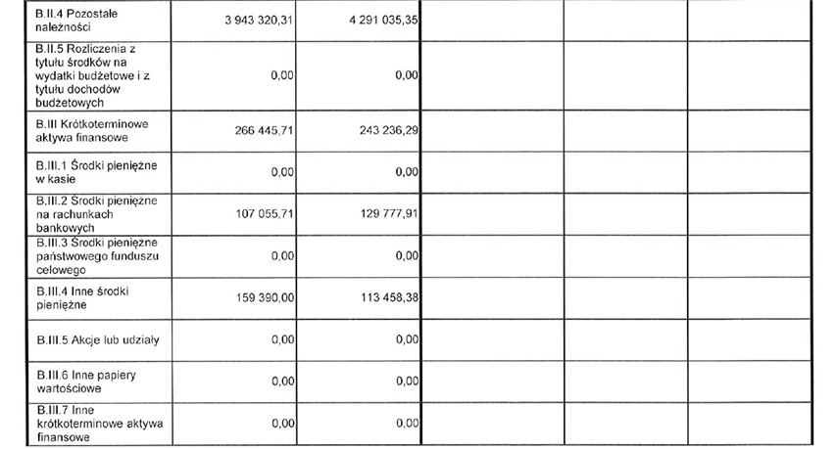
Bilans jednostki budżetowej lub samorządowego zakładu budżetowego za 2023 rok (c.d.)

Slide 41
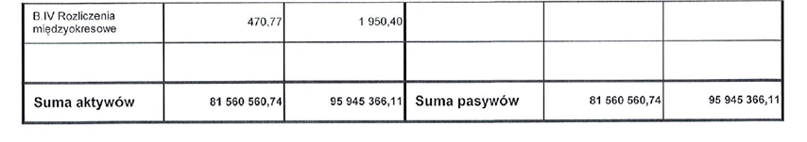

Bilans jednostki budżetowej lub samorządowego zakładu budżetowego za 2023 rok (c.d.)

Slide 42

Bilans z wykonania budżetu jednostki samorządu terytorialnego za 2023 rok

Slide 43

Bilans z wykonania budżetu jednostki samorządu terytorialnego za 2023 rok (c.d.)

Slide 44

Rachunek zysów i strat jednostki (wariant porównawczy) za 2023 rok

Slide 45

Rachunek zysów i strat jednostki (wariant porównawczy) za 2023 rok (c.d.)

Slide 46


Rachunek zysów i strat jednostki (wariant porównawczy) za 2023 rok (c.d.)

Slide 47

Zestawienie zmian w funduszu jednostki za 2023 rok

Slide 48

Zestawienie zmian w funduszu jednostki za 2023 rok (c.d.)

Slide 49


Zestawienie zmian w funduszu jednostki za 2023 rok (c.d.)

Slide 50
DZIĘKUJEMY
Urząd Miasta i Gminy Lwówek
64-310 Lwówek
ul. Ratuszowa 2
Tel/fax: 0 (...) 61 441- 40 - 24
e-mail: urzad@lwowek.com.pl
http://www.lwowek.com.pl

